Slide 1


Lenguaje de marcas
TEMA 6. La web semántica HTML5

Slide 2

Contenido

Slide 3
Contenido
Introducción y contextualización
Concepto de web semántica y HTML5
Nuevas etiquetas
Código en estructura HTML5
Nuevos elementos del formulario
Etiquetas multimedia
Elementos interactivos
Caso práctico 1. “Actividades formativas”
Caso práctico 2. “Videos explicativos”

Slide 4
Introducción y contextualización
La web evoluciona día tras día, y las tecnologías deben adaptarse a las nuevas necesidades que van apareciendo. Por ello, el lenguaje HTML ha evolucionado hasta llegar a esta quinta revisión. Esta aporta numerosas novedades que permitirán conseguir aplicaciones web cada vez más parecidas a una aplicación de escritorio.
En toda esta evolución trabaja continuamente la comunidad internacional W3C, cuya misión es guiar a la web hacia su máximo potencial. Quien sabe si en breves estaremos hablando de HTML6

Slide 5
Contenido
Introducción y contextualización
Concepto de web semántica y HTML5
Nuevas etiquetas
Código en estructura HTML5
Nuevos elementos del formulario
Etiquetas multimedia
Elementos interactivos
Caso práctico 1. “Actividades formativas”
Caso práctico 2. “Videos explicativos”

Slide 6
2. Concepto de web semántica y HTML5
HTML5 es la ultima versión de HTML y aporta nuevas especificaciones relativas al desarrollo web. Por lo tanto, no lo podemos considerar como una simple evolución de HTML 4 que incluye nuevas etiquetas, ya que también agrupa tecnologías de apoyo complementarias.
Esta nueva versión permitirá aplicaciones web muy similares a aplicaciones de escritorio, de forma que se consigue una mejor experiencia al usarlo, pues se pretende uso del navegador no limite la potencia y funcionalidad de una determinada aplicación informática.

Slide 7
2. Mejoras HTML5
HTML5 no solo incorpora nuevas etiquetas y atributos en etiquetas ya existentes, sino que incluye mejoras que se pueden clasificar en los siguientes grupos:
Semántica: se dispone de nuevas etiquetas que le darán un valor semántico a la estructura de la web. De esta manera, las partes de la web se podrán agrupar en etiquetas que representen las partes principales de nuestro documento HTML.
Etiquetas multimedia: es posible incluir audio o vídeo sin tener que usar controles externos.
Gráficos 2D/3D: permite una mayor capacidad de presentación de este tipo de gráficos.
Bases de datos locales: capacidad de almacenar informacioón en local, lo cual permite que algunos módulos o aplicaciones web funcionen offline.
Rendimiento e integración: mayor optimización de la velocidad y uso del hardware del ordenador.
Geolocalizacioón: permite localizar nuestra ubicación.
Arrastrar y soltar: es una funcionalidad que podremos tener en nuestras páginas web.
Desaparecen las etiquetas de presentación: en HTML5 todo el aspecto visual de la página web se tiene que realizar a través de hojas de estilo CSS, que veremos más adelante.
No todos los navegadores soportan HTML5. Para saber si nuestro navegador está preparado para HTML5, existe la web http://html5test.com, que indicará la compatibilidad del navegador y mostrará un informe sobre qué etiquetas se pueden usar y cuáles no. Con la web https://caniuse.com/ podremos consultar si el navegador en cuestión soporta una etiqueta concreta.

Slide 8
Contenido
Introducción y contextualización
Concepto de web semántica y HTML5
Nuevas etiquetas
Código en estructura HTML5
Nuevos elementos del formulario
Etiquetas multimedia
Elementos interactivos
Caso práctico 1. “Actividades formativas”
Caso práctico 2. “Videos explicativos”

Slide 9
3. Nuevas etiquetas
HTML5 hereda la gran mayoría de etiquetas que hemos visto en temas anteriores, pero aporta muchas más. Para explicarlas, las agruparemos en la siguiente clasificación:
Etiquetas para la estructura del documento: nos van a permitir estructurar la página web a través de su significado semántico.
Nuevos elementos de formulario: tendremos nuevas etiquetas y atributos para los controles incluidos en el formulario.
• Etiquetas multimedia: podremos integrar contenido incrustado gracias a las etiquetas <audio> y <video>, principalmente.
• Elementos interactivos: permitirán interactuar con algunos elementos HTML para generar efectos interesantes
Cuando se trabaje con HTML5 hay que indicarlo en el tipo de documento (DOCTYPE). Ya lo comentamos en temas anteriores, pero os recordamos que todo documento HTML5 debe comenzar con la siguiente línea de código: <! DOCTYPE html>

Slide 10
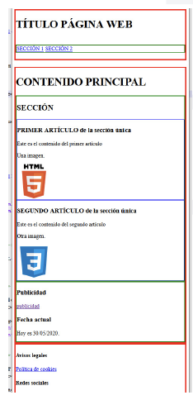
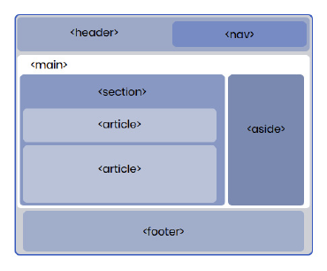
3. Etiquetas para estructura de contenido. Cabecera
En HTML4, cuando se quería dividir el documento en secciones, teníamos que usar la etiqueta <div>, y no era posible
utilizar otra etiqueta. Por lo tanto, nos veíamos muy limitados a la hora de dar significado a contenidos agrupados.
Con HTML5 podremos dividir el documento HTML tal y como se muestra en la siguiente figura:
Todas estas etiquetas las usaremos dentro del <body> y,
a su vez, podemos incluir todos los elementos HTML que
hemos visto en temas anteriores.
Normalmente, se ubica al principio de la página. No debemos confundir esta etiqueta con la cabecera principal del
documento HTML, la cual indicamos con la etiqueta <head> y que se encuentra al principio de nuestra página web.
Dentro de esta etiqueta, se colocará el contenido que queremos dedicar a la cabecera de nuestro documento, como
puede ser el logo de la empresa, nombre, eslogan, navegación.
El encabezado también se puede utilizar dentro de otros elementos semánticos como, por ejemplo, la cabecera
de una sección, aportando datos sobre esa parte del documento. En este caso su ubicación no es el principio de
la página.

Slide 11
3. Navegación. Nav
Navegacion <Nav>: Define la parte del documento donde tendremos los enlaces que nos van a permitir acceder a los diferentes apartados del documento HTML. Normalmente, se asocia con el menú superior que podemos ver en numerosas páginas web. Al igual que ocurre con la etiqueta <header>, también podremos disponer de esta etiqueta en otras partes del documento HTML, por ejemplo, en un menú que tengamos en el pie de página o en un lateral.
Contenido <Main>: Dentro de esta etiqueta tenemos el contenido principal de nuestra página y tiene las siguientes características:
• Es única en la página. No se puede repetir.
• No puede formar parte de otra capa.
• Contendrá el contenido que varía de una página a otra. Normalmente el resto de etiquetas semánticas se
repiten en todas las páginas de nuestro sitio web.
Contenido genérico <section>: El contenido que incluyamos en esta etiqueta serán secciones de información similares. Por ejemplo, si tenemos un
blog sobre deportes, podremos crear una sección de baloncesto, otra de fútbol y otra de ciclismo.
Las etiquetas <section> se pueden repetir en nuestra página y pueden contener, a su vez, otras cajas <div> o <article>.

Slide 12
3. Etiquetas nuevas
Contenido específico (<article>): Su objetivo también es albergar contenido de nuestra página web. Muestra información más concreta y suele tener
un carácter autónomo. Normalmente se incluye dentro de la etiqueta <section>. Siguiendo con el ejemplo anterior, podríamos tener uno o varios artículos relacionados con la sección de fútbol
Contenido independiente (<aside>): Es la parte de la web donde vamos a mostrar un conteniendo secundario que es independiente del contenido
principal. Suele mostrar información como un anuncio, un calendario, publicidad, etc. Casi siempre se ubica en un lateral de la web.
Pie de página (<footer>): Dentro de esta etiqueta generalmente se indica el copyright, el autor, la fecha, las redes sociales, el contacto, etc.
El <footer> no es propio de la página web en su conjunto, dado que también podríamos tener un pie de página en una sección donde podríamos mostrar la fecha de creación, el autor, etc.

Slide 13
Contenido
Introducción y contextualización
Concepto de web semántica y HTML5
Nuevas etiquetas
Código en estructura HTML5
Nuevos elementos del formulario
Etiquetas multimedia
Elementos interactivos
Caso práctico 1. “Actividades formativas”
Caso práctico 2. “Videos explicativos”

Slide 14
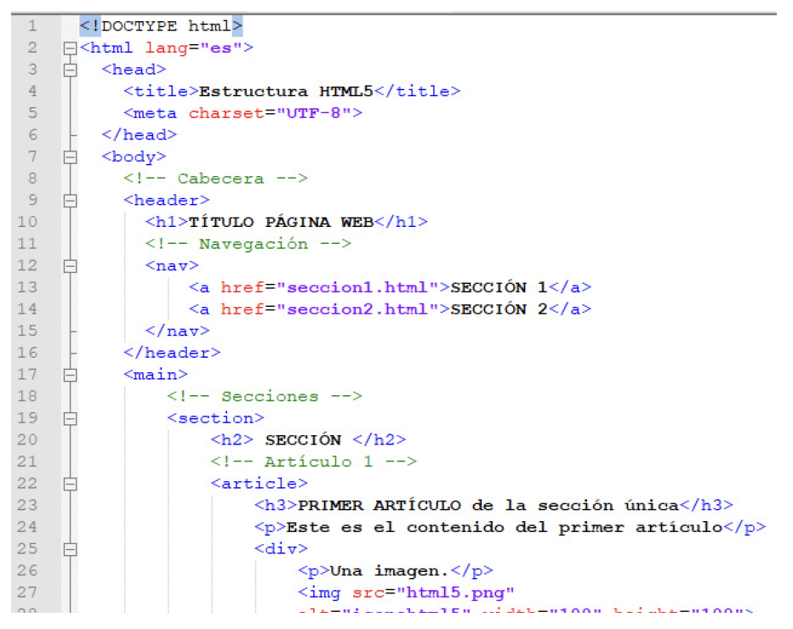
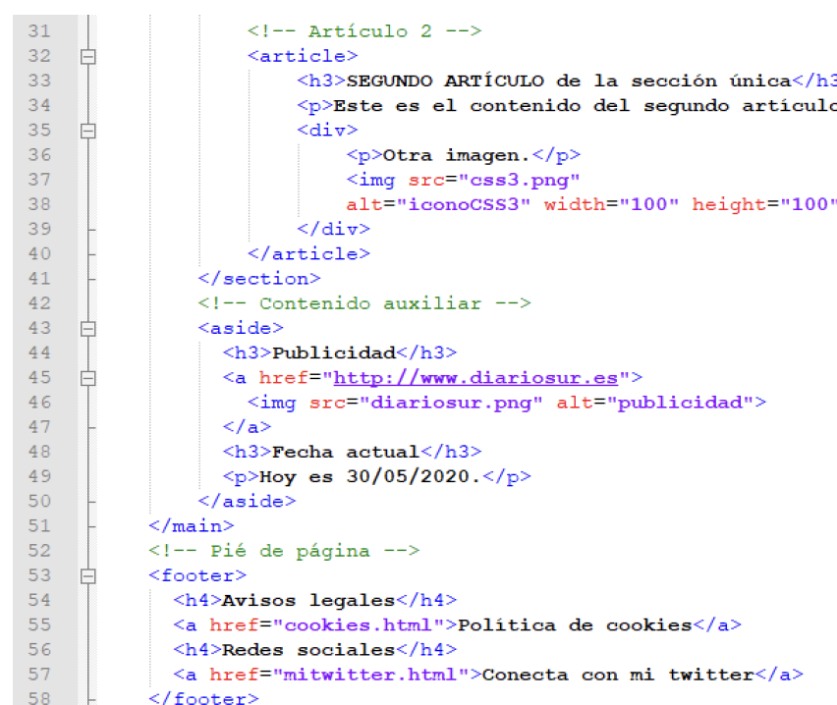
4. Código en estructura HTML5.
La distribución de los bloques mostrados en la figura 3 no es la más habitual, es decir, el bloque de publicidad
suele estar a la derecha, el menú a la derecha o centrado, los artículos uno al lado del otro, etc. Ya veremos más
adelante que, para colocar cada una de esas «cajas» en su lugar, usaremos CSS, pero para entender la distribución del contenido en HTML5, este código es el adecuado.

Slide 15
Contenido
Introducción y contextualización
Concepto de web semántica y HTML5
Nuevas etiquetas
Código en estructura HTML5
Nuevos elementos del formulario
Etiquetas multimedia
Elementos interactivos
Caso práctico 1. “Actividades formativas”
Caso práctico 2. “Videos explicativos”

Slide 16
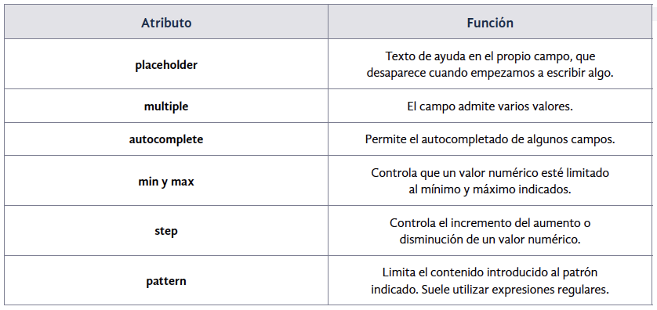
5. Nuevos elementos formulario
En la tabla se muestran algunos de los nuevos <input>:

Slide 17
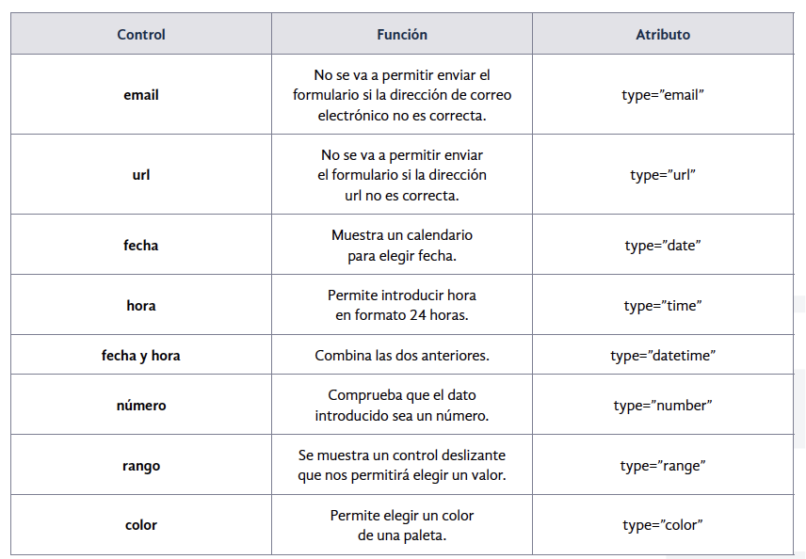
5. Nuevos elementos formulario
Los elementos input también tienen en HTML nuevos atributos que van a controlar su funcionamiento. En la siguiente tabla se muestran los principales:

Slide 18
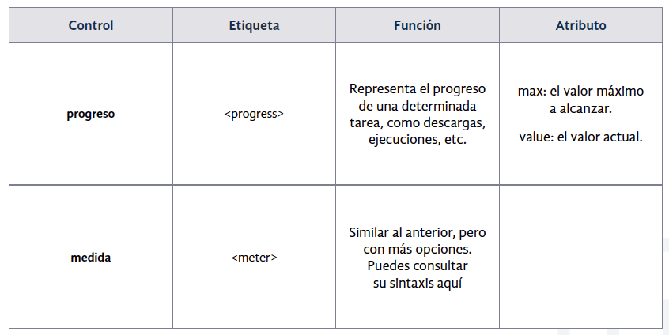
5. Nuevos elementos formulario. otros
Además de los nuevos tipos de input, también se han añadido nuevos elementos de formulario:

Slide 19
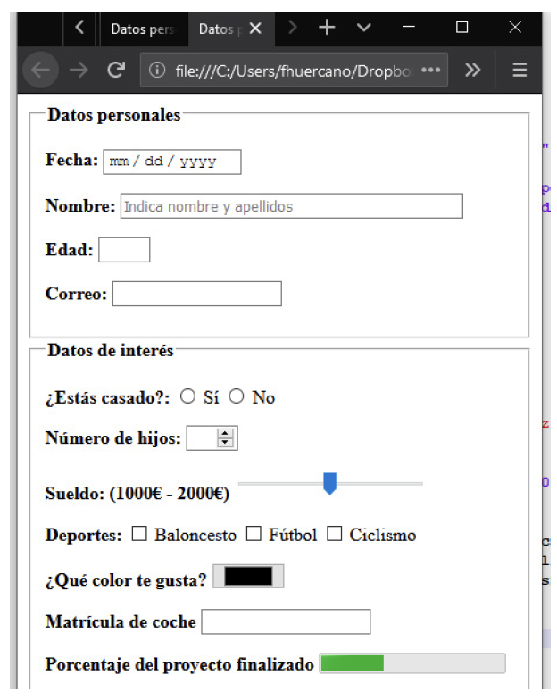
5. Nuevos elementos formulario. Ejemplo
Este formulario del tema anterior se ha mejorado añadiendo:
• Texto de ayuda con el nombre.
• Campo de tipo correo.
• Limitación del número de hijos (entre 0 y 5).
• Rango de sueldo (entre 1000€ y 2000€) y elección de color
• Uso de patrón para la matrícula de coche (sólo se admiten 4 caracteres y
3 números). Por ejemplo: 6732KPC.
• Progreso del proyecto. El valor total es de 100% y ha conseguido el 35%.

Slide 20
Contenido
Introducción y contextualización
Concepto de web semántica y HTML5
Nuevas etiquetas
Código en estructura HTML5
Nuevos elementos del formulario
Etiquetas multimedia
Elementos interactivos
Caso práctico 1. “Actividades formativas”
Caso práctico 2. “Videos explicativos”

Slide 21
6. Etiquetas multimedia
Audio: Con esta etiqueta podremos incluir audio en nuestra página web. La etiqueta a utilizar sería <audio> y tiene los siguientes atributos:
• controls: se indica si se han de mostrar una barra de control de la reproducción del audio (play, stop, etc).
• loop: se indica si al acabar el audio debe comenzar de nuevo.
• preload: se indica si el audio se precarga con la carga de la página o se carga por defecto al darle
a reproducir.
Dentro de la etiqueta <audio> puedo tener la etiqueta <source>, que nos va a permitir indicar los diferentes formatos
del audio. Esta tiene el atributo src donde se indica la ubicación del fichero de audio. Puede estar en local o ser una dirección de Internet.
En la web se utilizan mayoritariamente los formatos MP3 y Ogg. Debido a que no todos los navegadores son compatibles con estos formatos, habría que incluir ambos para garantizar su reproducción. Aquí puedes consultar la compatibilidad de los navegadores.

Slide 22
6. Etiquetas multimedia
Video: Con esta etiqueta podremos incluir vídeo en nuestra página web. La etiqueta que tendremos que usar es <video>,
que utiliza las mismas etiquetas y atributos que la etiqueta <audio>, pero también incluye los siguientes atributos:
• width y height: para configurar ancho y alto del vídeo.
• autoplay: si comienza al cargar la página o no.
• muted: si el audio se reproduce o no.
• poster: fotograma inicial del vídeo.
En la web se utilizan mayoritariamente los formatos MP4, Ogg y WebM. Como pasaba con el audio, debido a que no todos los navegadores son compatibles con estos formatos, habrá que incluir ambos para garantizar su reproducción con la etiqueta <source>.

Slide 23
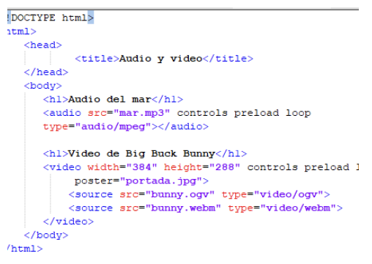
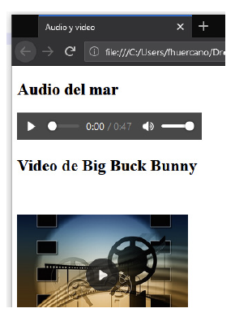
6. Etiquetas multimedia

Slide 24
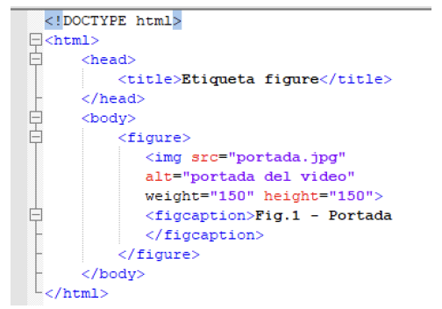
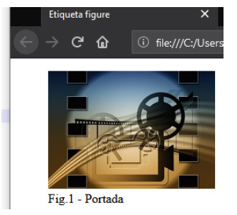
6. Etiquetas figure
Con esta etiqueta podemos incluir una descripción de una imagen, que se va a mostrar en el navegador. La etiqueta que hay que utilizar es <figure>, y debe contener estas otras etiquetas:
• <img>: se indica la imagen a mostrar.
• <figcaption>: la descripción de la imagen.

Slide 25
Contenido
Introducción y contextualización
Concepto de web semántica y HTML5
Nuevas etiquetas
Código en estructura HTML5
Nuevos elementos del formulario
Etiquetas multimedia
Elementos interactivos
Caso práctico 1. “Actividades formativas”
Caso práctico 2. “Videos explicativos”

Slide 26
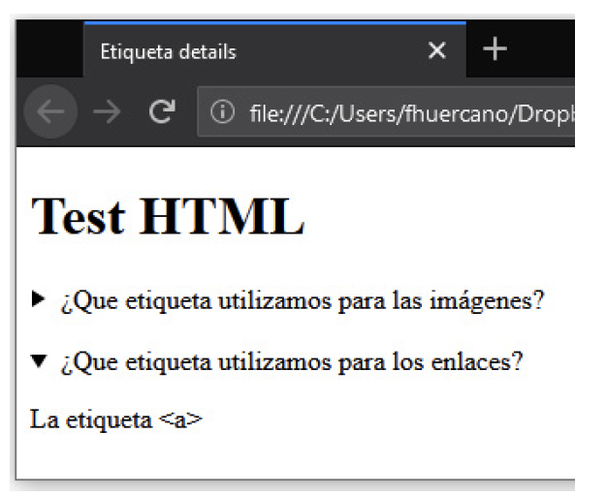
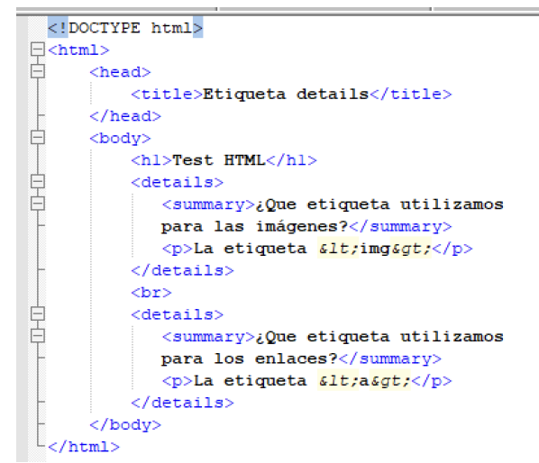
7. Elementos interactivos
HTML5 incluye algunas etiquetas que nos permiten cierta interactividad con los elementos HTML. Entre esas etiquetas se encuentra <details>, que nos permitirá ocultar parte de nuestra página web y volverá a ser visible cuando pinchemos en un icono que representa al elemento.
Dentro de la etiqueta <details> se incluye la etiqueta <summary>.
El contenido que se indique en <summary> es lo que se muestra inicialmente, y el resto de contenido que se incluya en <details> es el que se oculta hasta que pulsemos en el icono. Con un ejemplo lo veremos más claro, no es
complicado:

Slide 27
Contenido
Introducción y contextualización
Concepto de web semántica y HTML5
Nuevas etiquetas
Código en estructura HTML5
Nuevos elementos del formulario
Etiquetas multimedia
Elementos interactivos
Caso práctico 1. “Actividades formativas”
Caso práctico 2. “Videos explicativos”

Slide 28
8. Caso práctico 1. ”Actividades formativas”
Alberto ha pensado que quiere incluir un apartado de preguntas frecuentes en la intranet de la
empresa, y habla con Gloria para hacerlo.
Alberto llama a Gloria y le comenta su idea. Ha pensado que la etiqueta ideal sería <details>. De esta manera,
el sumario sería la pregunta frecuente y el contenido sería la respuesta.
A Gloria le gusta mucho la idea y se pone a ello. Alberto le comenta que el hará las preguntas sobre el correo electrónico y que ella las haga sobre el uso de la impresora.

Slide 29
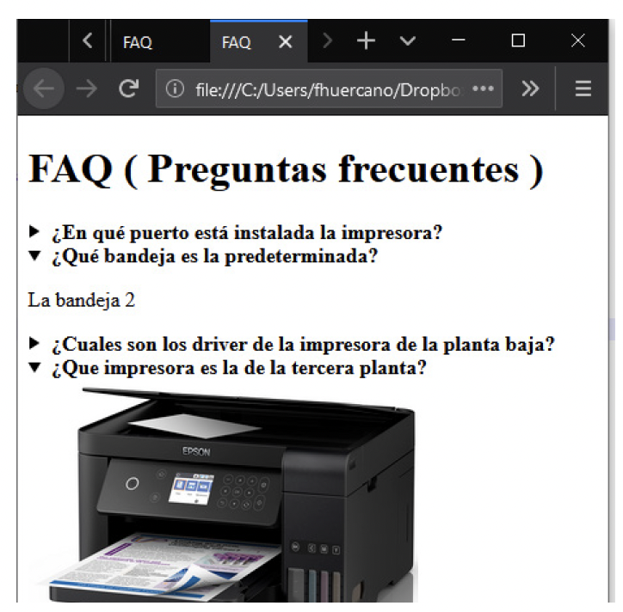
8. Caso práctico 1. ”Actividades formativas”
Desenlace: en la siguiente figura puedes ver una representación de lo que visualizaría el navegador, y el código

Slide 30
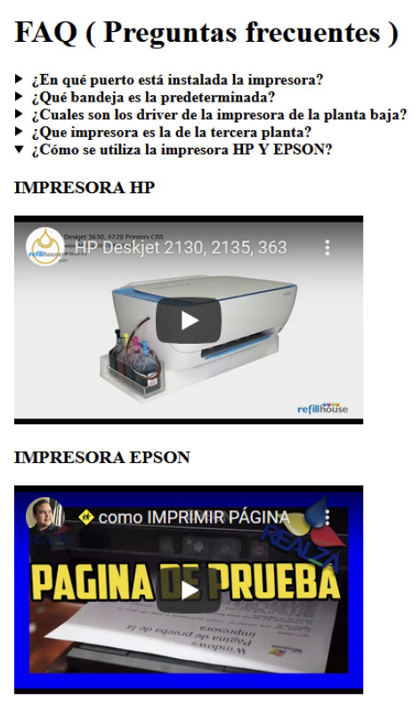
8. Caso práctico 2. ”Vídeos explicativos”
Gloria ha terminado las preguntas frecuentes, pero ha pensado incluir una última pregunta.
Ha detectado que le preguntan con mucha frecuencia cómo usar las funciones de las impresoras, y ha pensado incluir un apartado con algunos vídeos.

Slide 31
8. Caso práctico 2. ”Vídeos explicativos”
Gloria busca vídeos en YouTube para añadir demostraciones de cómo imprimir una página de prueba
en las impresoras HP y EPSON. Empieza a utilizar la etiqueta <video> y pensaba incluir en el src la dirección web de
YouTube.
Sin embargo, le da problemas de permiso, incompatibilidad con el navegador, etc.
Por este motivo, investiga un poco y ve que en los vídeos de YouTube, en el apartado de ‘compartir’, se ofrece un
código con la etiqueta <iframe>. Copia este código y lo utiliza en sus preguntas frecuentes

